Slide 1
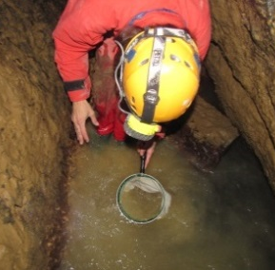
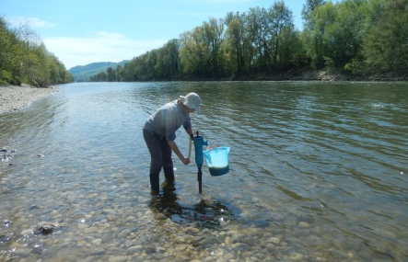
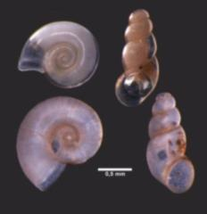
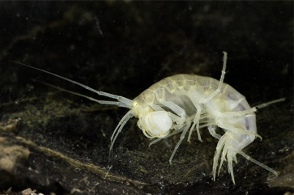
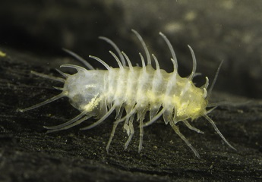
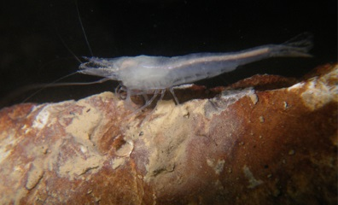
3-23: Izjemna pestrost edinstvenega živalstva v podzemnih vodah Slovenije /Zagmajster M., Fišer C., Prevorčnik S.
www.subbio.net
POVZETKI / UGOTOVITVE:
Podzemne vode (jame, vodni intersticial rek,...) so življenjski prostor številnim živalskim vrstam
foto: M. Zagmajster
foto: M. Zagmajster
Slovenija je svetovna „vroča točka“ podzemne biodiverzitete
Bogato podzemno živalstvo moramo raziskovati in varovati:
je neprecenljiva nacionalna in svetovna naravna dediščina;
je pomemben del ekosistemov;
prispeva k ohranjanju kvalitete vode.
Podzemno živalstvo varuje nacionalna in mednarodna zakonodaja
Varstvo biodiverzitete (ne le Natura 2000 vrst) je obveznost države
foto: S. Prevorčnik
foto: T. Delić
foto: T. Delić
foto: M. Zagmajster

Slide 2
3-23: Izjemna pestrost edinstvenega živalstva v podzemnih vodah Slovenije /Zagmajster M., Fišer C., Prevorčnik S.
www.subbio.net
VPRAŠANJA/PREDLOGI ZA RAZPRAVO:
Živalstvo podzemnih voda je zakonsko zavarovano, a večinoma prezrto pri upravljanju z vodami:
- Podzemne živali, še posebej nejamske, so izključene iz postopkov presoj vplivov posegov na okolje (razen Natura 2000 vrst)
- Podzemne vode so večinoma varovane le kot vir pitne vode
ZAKON O OHRANJANJU NARAVE (Ur.l. RS, št. 96/04), 14. člen:
(1) Rastlinsko ali živalsko vrsto je prepovedano iztrebiti.
(2) Zniževati število rastlin ali živali posameznih populacij, ožati njihove habitate ali slabšati njihove življenjske razmere do take mere, da je vrsta ogrožena, je prepovedano.
...
NEUPOŠTEVANJE = KRŠENJE!
foto: S. Prevorčnik
foto: T. Delić
foto: T. Delić
foto: M. Zagmajster

